Slide 1

2.2析取范式与合取范式

Slide 2

与一个给定的命题公式等值而形式不同的命题公式可以有无穷多个
于是，首要的问题就是能否将所有与命题公式 A 等值的公式化为某一个统一的规范形式
通过这种规范形式，可以判断任意两个形式上不同的公式是否等值、判断任一公式是否为重言式或矛盾式等

Slide 3
范式：概念及基本术语
每个命题公式都存在很多与之逻辑等价的公式
范式：在命题公式的多个逻辑等价的形式中，较为符合’标准’或‘规范’的一种形式

Slide 4
范式：概念及基本术语
文字(literals):命题常元、变元或他们的否定
命题常元、变元称为正文字，后者称负文字
如：p，¬q，t
析取子句(disjunctive clauses):文字或者若干文字的析取
如：p,pVq,¬pVq ，p∨q∨¬q
合取子句(conjunctive clauses):文字或者若干文字的合取
如： p,pʌq,¬pʌq，p∧q∧ ¬ p
互补文字对(complemental pairs of literals):指一对正文字和负文字
如：p与¬p，q与¬q

Slide 5
析取范式(disjunctive normal form)
公式A’称作为A的析取范式，如果：
a. A’ ⇔A
b. A’为合取子句或者若干合取子句的析取
p→q的析取范式为¬p∨q(合取子句¬p和q的析取)
((p→q)ʌ¬p) ∨ ¬q的析取范式为
¬p∨(qʌ¬p) ∨ ¬q

Slide 6
合取范式(conjunctive normal form)
公式A’称作为A的合取范式，如果：
1. A’ ⇔A
2. A’为析取子句或者若干析取子句的合取
p→q的合取范式为¬p∨q
析取子句¬p∨q
((p→q)ʌ¬p) ∨ ¬q的合 取范式为
(¬p ∨ t) ʌ(¬p ∨ ¬q)或者(¬p ∨ ¬q)

Slide 7
求命题公式的范式
利用逻辑等价式和代入原理、替换原理，可以求出任一一个公式的析取范式和合取范式
求¬p → ¬(p → q)
¬p → ¬(p → q)
⇔¬p → ¬(¬p ∨ q)
⇔ p ∨ ¬(¬p ∨ q)
⇔ p ∨ (p ʌ ¬q) (析取范式）
⇔(p ∨p) ʌ (p ∨ ¬q)
⇔p ʌ (p ∨ ¬q) (合取范式）
⇔p
定理（范式存在定理）
任一命题公式都存在着与之等值的析取范式和合取范式。

Slide 8
范式用于重言式和矛盾式的识别
重言式识别
某一合取范式中每个析取子句都包含至少一个互补文字对：
(p ∨ ¬p ∨q) ʌ (p ∨ ¬q ∨q)
矛盾式识别
某一析取范式中每个合取子句都包含至少一个互补文字对：
(p ʌ ¬p ʌ q) ∨ (p ʌ ¬q ʌ q)

Slide 9
求析取范式或合取范式的一般步骤
A.消去公式中的联结词消去→, ↔（若存在）
p→q⇔¬p∨q
p↔q⇔(¬p∨q)∧(p∨¬q) 或(p ∧ q) ∨(¬ p ∧ ¬q)
B.利用德摩根律将否定联结词¬向内深入, 最后只作用文字,再将¬ ¬p化为p
¬ ¬A⇔ A ¬(A∨B)⇔¬A∧¬B ¬(A∧B)⇔¬A∨¬B
C.利用分配律，最后得到需要的析取或合取范式
A∨(B∧C)⇔(A∨B)∧(A∨C) 求合取范式
A∧(B∨C)⇔ (A∧B)∨(A∧C) 求析取范式

Slide 10
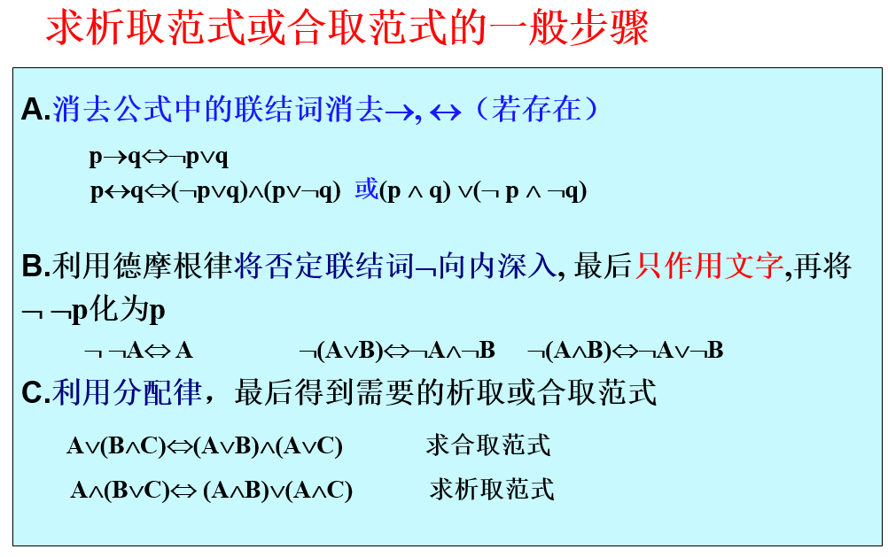
例 求下列公式的析取范式与合取范式
(1) (p→¬q)∨¬r
(2) (p→¬q)→r
解 (1) (p→¬q)∨¬r
⇔ (¬p∨¬q)∨¬r （消去→）
⇔ ¬p∨¬q∨¬r （结合律）
最后结果既是析取范式(由3个简单合取式组成的析取式)，又
是合取范式(由一个简单析取式组成的合取式)

Slide 11
(2) (p→¬q)→r
⇔ (¬p∨¬q)→r （消去第一个→）
⇔ ¬(¬p∨¬q)∨r （消去第二个→）
⇔ (p∧q)∨r （否定号内移——德摩根律) 析取范式
⇔ (p∨r)∧(q∨r) （∨对∧分配律） 合取范式

Slide 12
定理（范式存在定理）
任一命题公式都存在着与之等值的析取范式和合取范式。
但析取范式和合取范式是不是惟一的呢？

Slide 13
范式的唯一性问题
一个公式的析取范式或合取范式都不是唯一的
p， p ∨ (p ʌ ¬q) ， (p ʌq) ∨ (p ʌ ¬q) 都是¬p → ¬(p → q)的析取范式
p， p ʌ (p ∨ ¬q) ， (p ∨ q) ʌ (p ∨ ¬q) 都是¬p → ¬(p → q)的合取范式
公式的析取范式同时又可能是合取范式
¬p ∨ q即是p → q的析取范式又是合取范式
能否找到‘最为规范’的范式？
具备唯一性的范式

Slide 14
主范式的定义
主析取范式(major disjunctive form)
公式A’称作为A(p1,p2,…,pn)的主析取范式，如果：
1. A’是A的析取范式
2.A’中每一个合取子句里p1,p2,…,pn均恰出现一次
主合取范式(major conjunctive form)
公式A’称作为A(p1,p2,…,pn)的主合取范式，如果：
1. A’是A的合取范式
2.A’中每一个析取子句里p1,p2,…,pn均恰出现一次

Slide 15
在由三个命题变项构成的命题公式中
p∧¬q∧¬r)∨(p∧q∧¬r)∨(p∧q∧r)
p∧q∧r)∨(¬p∧¬q∧¬r)
都是主析取范式
p∧q)∨(¬ p∧¬r)不是主析取范式

Slide 16
主范式的存在性及唯一性？
主析取范式（或主合取范式）存在吗？
如果存在,唯一吗？
下面以主析取范式来讨论它的存在性和唯一性
定理（主析取范式定理）
任一含有n个命题变项的公式，都存在唯一的与之等值的且恰仅含这n个命题变项的主析取范式。

Slide 17
主析取范式的存在性证明：约定
首先，合取子句中的文字按照其包含的变元的下标从小到大排列
对于包含所有变元p1，p2，…pn的并排好文字顺序的合取子句，称为极小项(min term),记为m_{i}
其中i是一个整数，i对应的n位二进制表示描述了对应下标变元在合取子句中的否定状态
如果该位是0，表示合取子句中的该位是一个负文字，否则是正文字
如：p1 ʌp2 ʌ p3记作为m₇（7=111）； p1 ʌ ¬ p2 ʌ ¬ p3记作为m4（4=100）
主析取范式是极小项按照其下标从小到大排列的析取

Slide 18
主析取范式存在唯一性证明：极小项赋值引理
极小项只有唯一的成真赋值
且成真赋值中每个变元的取值等于极小项下标的二进制形式中变元下标所对应的二进制的值：
p1 ʌp2 ʌ p3（m₇）的唯一成真赋值是：
p1=1， p2=1， p3=1
p1 ʌ ¬ p2 ʌ ¬ p3（m4）的唯一成真赋值是：
p1=1， p2=0， p3=0

Slide 19
主析取范式存在唯一性证明：主析取范式的成真赋值
极小项和主析取范式的关系
主析取范式包含的极小项的成真赋值也是主析取范式的成真赋值
主析取范式任一一个成真赋值是其包含的某个极小项的成真赋值
主析取范式不包含的极小项的成真赋值就是主析取范式的成假赋值

Slide 20
主析取范式存在唯一性证明：存在性证明
任何一个命题公式A(p1,p2,…,pn)的主析取范式都是存在的，且是唯一的
假设A’是公式A(p1,p2,…,pn)的析取范式
1.如果A’中某个合取子句Ai即不包含pj，也不包含¬pj，那么我们将Ai展成如下形式：
Ai⇔Ai ʌ1 ⇔ Aiʌ(pj ∨ ¬pj)⇔ (Aiʌpj )∨ (Aiʌ¬pj)
2.将合取子句中重复出现的命题变元，矛盾式消去，将重复出现的合取子句消去
pʌp ⇔p；pʌ ¬ p ⇔0； Ai ∨Ai⇔Ai
3.最后将所有合取子句整理变元顺序,成为极小项,得到主析取范式A

Slide 21
主析取范式存在唯一性证明：唯一性证明
反证法：假设公式A(p1,p2,…,pn)存在两个不同的主析取范式B和C
由于A ⇔B且A ⇔C,所以B ⇔C
因为B和C是两个不同的主析取范式，那么一定存在某个极小项mi只出现在B中或者只出现在C中，不妨设mi只出现在B中，不出现在C中，这样：
mi的成真赋值是B的成真赋值，确是C的成假赋值
与B ⇔C矛盾，从而主析取范式是唯一的
存在性的证明还给出了主析取范式的构造步骤

Slide 22
求给定命题公式A的主析取范式的步骤：
1.求A(p1,p2,…,pn)的析取范式A’
2.如果A’中某个合取子句Ai即不包含pj，也不包含¬pj，那么我们将Ai展成如下形式：
Ai⇔Aiʌ(pj∨¬pj)⇔(Aiʌpj)∨(Aiʌ¬pj)
3.将合取子句中重复出现的命题变元，矛盾式消去，将重复出现的合取子句消去
pʌp⇔p；pʌ¬p ⇔0；Ai∨Ai⇔Ai
4.最后将所有合取子句整理变元顺序,成为极小项,得到主析取范式A

Slide 23
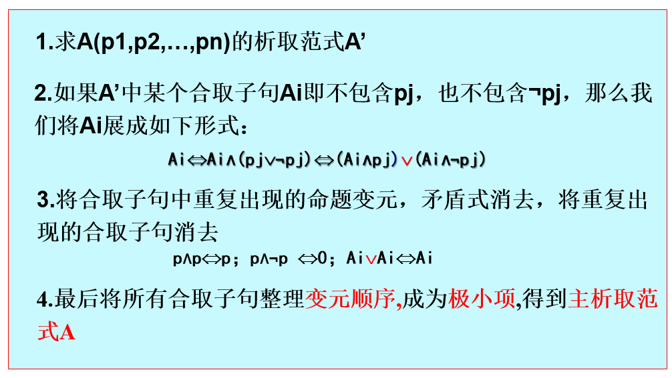
例 求(p→¬q)→r的主析取范式
原公式的析取范式
(p∧q)∨r
(p→¬q)→r
⇔ (p∧q)∨r
⇔ (p∧q ∧(r∨¬r ))∨((p∨¬p )∧(q∨¬q)∧r)
(p∧q∧r)∨(p∧q∧¬r)
∨(p∧q∧r)∨(p∧¬q∧r)∨(¬p∧q∧r)∨(¬p∧¬q∧r)
(p∧q∧r)∨(p∧q∧¬r)∨(p∧¬q∧r)∨(¬p∧q∧r)∨(¬p∧¬q∧r)
(¬p∧¬q∧r)∨(¬p∧q∧r)∨(p∧¬q∧r)∨(p∧q∧¬r)∨(p∧q∧r)
m1∨m3∨m5∨m6∨m7

Slide 24
极小项和主析取范式的关系
主析取范式包含的极小项的成真赋值也是主析取范式的成真赋值
主析取范式任一一个成真赋值是其包含的某个极小项的成真赋值
主析取范式不包含的极小项的成真赋值就是主析取范式的成假赋值
定理 一公式的真值表中，使其为1的指派所对应的极小项而形成的析取式即为此公式的主析取范式。

Slide 25
EX：给定P→Q，P∨Q，¬(P∧ Q)，求这些公式的主析取范式。
解： 三个公式的真值表如下所示：
P | Q | P→Q | P∨Q | ¬(P∧Q)
0 | 0 | 1 | 0 | 1
0 | 1 | 1 | 1 | 1
1 | 0 | 0 | 1 | 1
1 | 1 | 1 | 1 | 0
故：
P→Q⇔(¬ P∧¬ Q)∨(¬ P∧Q)∨(P∧Q)
P∨Q⇔ (¬ P∧Q)∨(P∧¬ Q)∨(P∧Q)
¬ (P∧Q)⇔(¬ P∧¬ Q)∨(¬ P∧Q)∨(P∧¬ Q)
Notes:
从真值表核对偶律可以简化或推证一些命题公式。统一命题公式可以有各种互相等价的表达形式，为了把命题公式规范化，也就是将一个命题公式化归为一个标准形式问题，这种标准形式就叫范式。

Slide 26
公式标准型---范式
  EX ：用真值表求P↔(P∧Q)的主析取范式：
解：
构造真值表如下：
由真值表可以求出：
P↔(P∧Q) ⇔m0∨m1∨m3
可以得到下面的一些结论：
两个命题公式等价的充要条件是主析取范式一致；
一个公式为永真式的充要条件是它的主析取范式包含所有的极小项。
一个公式为永假式的充要条件是它的主析取范式为“空”。即为F。
P | Q | P∧Q | P↔(P∧Q)
0 | 0 | 0 | 1
0 | 1 | 0 | 1
1 | 0 | 0 | 0
1 | 1 | 1 | 1
Notes:
从真值表核对偶律可以简化或推证一些命题公式。统一命题公式可以有各种互相等价的表达形式，为了把命题公式规范化，也就是将一个命题公式化归为一个标准形式问题，这种标准形式就叫范式。

Slide 27
命题公式A(p1,p2,…,pn)的等值分类
具有相同主析取范式的公式都是等值的，属于同一等值类，否则属于不同的等值类
虽然命题公式的数量是无限多，但等值类的数量是有限的：
极小项的数量为N=2^{n}
由极小项组合成的主析取范式的数量为2^{N}
等值类的数量等于主析取范式的数量

Slide 28
极大项 对于包含所有变元p1，p2，…pn的并排好文字顺序的析取子句，称为极大项(min term),记为M_{i}
其中i是一个整数，i对应的n位二进制表示描述了对应下标变元在析取子句中的否定状态
如果该位是0，表示合取子句中的该位是一个正文字，否则是负文字

Slide 29
极大项和主合取范式的关系
主合取范式包含的极大项的成假赋值也是主析取范式的成假赋值
主合取范式任一一个成假赋值是其包含的某个极大项的成真假值
主合取范式不包含的极大项的成假赋值就是主合取范式的成真赋值
主合取范式是极大项按照其下标从小到大排列的合取
定理 一公式的真值表中，使其为0的指派所对应的极大项而形成的合取式即为此公式的主合取范式。

Slide 30
由三个命题变项 p, q, r 形成的极小项与极大项.
极小项 |  |  | 极大项
公式 | 成真赋值 | 名称 | 公式 | 成假赋值 | 名称
¬p ∧¬q ∧¬r ¬p ∧¬q ∧ r ¬p ∧q ∧ ¬r ¬p ∧q ∧ r p ∧¬q ∧¬r p ∧¬q ∧ r p ∧q ∧ ¬r p ∧q ∧ r | 0 0 0 0 0 1 0 1 0 0 1 1 1 0 0 1 0 1 1 1 0 1 1 1 | m₀ m₁ m₂ m₃ m₄ m₅ m₆ m₇ | p ∨ q ∨ r p ∨ q ∨ ¬r p ∨ ¬q ∨ r p ∨ ¬q ∨¬r ¬p ∨ q ∨ r ¬p ∨ q ∨ ¬r ¬p ∨ ¬q ∨ r ¬p ∨ ¬q ∨¬r | 0 0 0 0 0 1 0 1 0 0 1 1 1 0 0 1 0 1 1 1 0 1 1 1 | M₀ M₁ M₂ M₃ M₄ M₅ M₆ M₇
m_{i}与M_{i}的关系： ¬m_{i} ⇔ M_{i}, ¬M_{i} ⇔ m_{i}

Slide 31
定理 一公式的真值表中，使其为1的指派所对应的极小项而形成的析取式即为此公式的主析取范式。
定理 一公式的真值表中，使其为0的指派所对应的极大项而形成的合取式即为此公式的主合取范式。
由A的主析取范式求主合取范式的步骤
(1)求出A的主析取范式中没包含的极小项
(2)求出求出与步骤1中极小项下标相同的极大项
(3)由以上极大项构成的合取式为A的主合取范式

Slide 32
用成真赋值和成假赋值确定主范式
由主析取范式确定主合取范式
例10 设A有3个命题变项, 且已知A= m₁∨m₃∨m₇, 求A的主合取
范式.
解 A的成真赋值是1,3,7的二进制表示, 成假赋值是在主析取
范式中没有出现的极小项的下角标0,2,4,5,6的二进制表示, 它
们恰好是A的主合取范式的极大项的下角标, 故
A ⇔ M₀∧M₂∧M₄∧M₅∧M₆
由主合取范式确定主析取范式
用真值表确定主范式

Slide 33
组合取范式：具有和主析范式对称的性质
极大项和成假赋值
对于包含所有变元p1，p2，…pn的并排好文字顺序的析取子句，称为极大项(min term),记为M_{i}
组合取范式的存在性和唯一性
组合取范式的构造步骤
命题公式A(p1,p2,…,pn)的等值分类

Slide 34
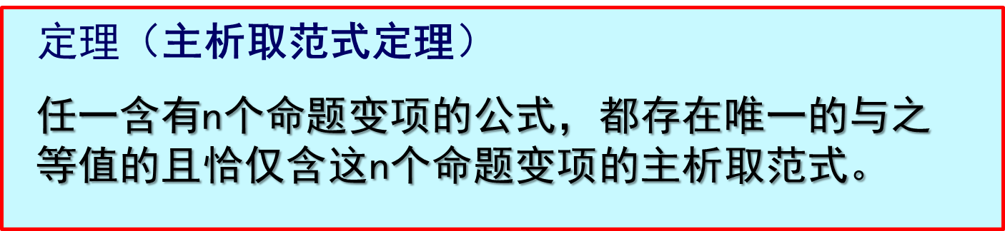
定理（主合取范式定理）
任一含有n个命题变项的公式，都存在唯一的与之等值的且恰仅含这n个命题变项的主合取范式。

Slide 35
求给定命题公式A的主合取范式的步骤：
1.求A(p1,p2,…,pn)的合取范式A’
2.如果A’中某个析取取子句Ai即不包含pj，也不包含¬pj，那么我们将Ai展成如下形式：
Ai⇔Ai∨(pjʌ¬pj)⇔(Ai∨pj)ʌ(Ai∨¬pj)
3.将合取子句中重复出现的命题变元，矛盾式消去，将重复出现的合取子句消去
p∨p⇔p；p∨¬p⇔1；AiʌAi⇔Ai
4.最后将所有合取子句整理变元顺序,成为极小项,得到主析取范式A

Slide 36
判断公式的类型
设A含n个命题变项.
A为重言式 ⇔ A的主析取范式含全部2^{n}个极小项
⇔ A的主合取范式不含任何极大项, 记为1.
A为矛盾式 ⇔ A的主合析取范式含全部2^{n}个极大项
⇔ A的主析取范式不含任何极小项, 记为0.
A为非重言式的可满足式
⇔ A的主析取范式中至少含一个、但不是全
部极小项
⇔ A的主合取范式中至少含一个、但不是全
部极大项.

Slide 37
主范式的应用
例7 用主析取范式判断公式的类型:
(1) A⇔ ¬(p→q)∧q (2) B⇔ p→(p∨q) (3) C⇔ (p∨q)→r
解 (1) A ⇔ ¬(¬ p∨q)∧q ⇔ ( p∧¬q)∧q ⇔ 0 矛盾式
(2) B ⇔ ¬ p∨(p∨q) ⇔ 1 ⇔ m₀∨m₁∨m₂∨m₃ 重言式
(3) C ⇔ ¬(p∨q)∨r ⇔ (¬p∧¬q)∨r
⇔ (¬p∧¬q∧r)∨(¬p∧¬q∧¬r)∨(¬p∧¬q∧r)
∨(¬p∧q∧r)∨(p∧¬q∧r)∨(p∧q∧r)
⇔ m₀∨m₁∨m₃∨ m₅∨m₇ 非重言式的可满足式

Slide 38
主范式的应用
判断两个公式是否等值
例8 用主析取范式判以下每一组公式是否等值
⑴ p→(q→r) 与 (p∧q)→r
⑵ p→(q→r) 与 (p→q)→r
解 p→(q→r) = m₀∨m₁∨m₂∨m₃∨ m₄∨m₅∨ m₇
(p∧q)→r = m₀∨m₁∨m₂∨m₃∨ m₄∨m₅∨ m₇
(p→q)→r = m₁∨m₃∨ m₄∨m₅∨ m₇
显见，⑴中的两公式等值，而⑵的不等值.

Slide 39
例从甲、乙、丙三人中选派人员出国考察，需满足：
(1) 若甲去，则丙必须去；
(2) 若乙去，则丙不能去；
(3) 甲和乙必须去一人且只能去一人。
问有几种可能的选派方案？
解 假设命题 p: 派甲去，q: 派乙去，r: 派丙去
(1): p → r，(2): q →¬r， (3):(p∧¬ q)∨(¬p∧q)
问题转化为求下式的成真指派
A=(p → r)∧(q →¬r)∧((p∧¬q)∨(¬p∧q))

Slide 40
计算A的主析取范式
A=(p → r)∧(q →¬r)∧((p∧¬q)∨(¬p∧q))
⇔ (¬ p∨r)∧(¬q∨¬r)∧((p∧¬q)∨(¬p∧q))
⇔ (p∧¬q∧r)∨(¬p∧q∧¬r)
可得成真指派为：101,010。
即方案1——派甲与丙去；方案2——派乙去。

